Slide 1



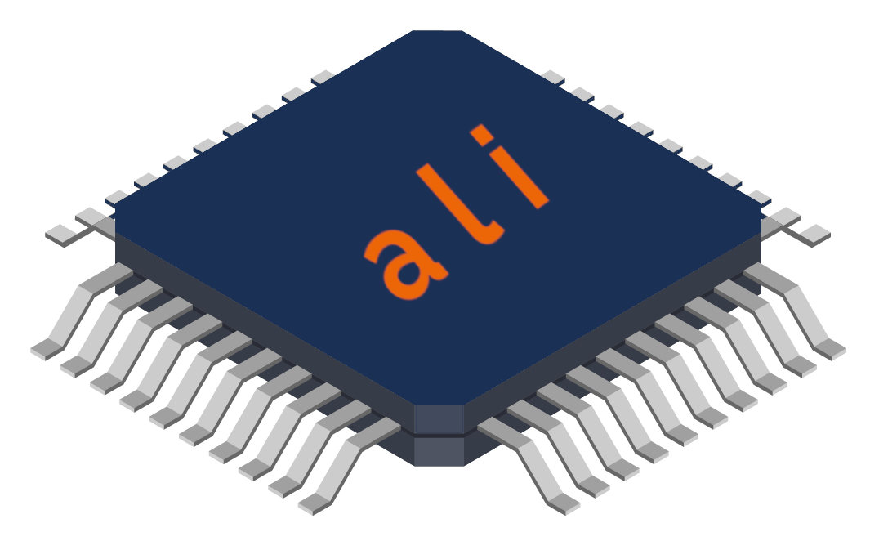
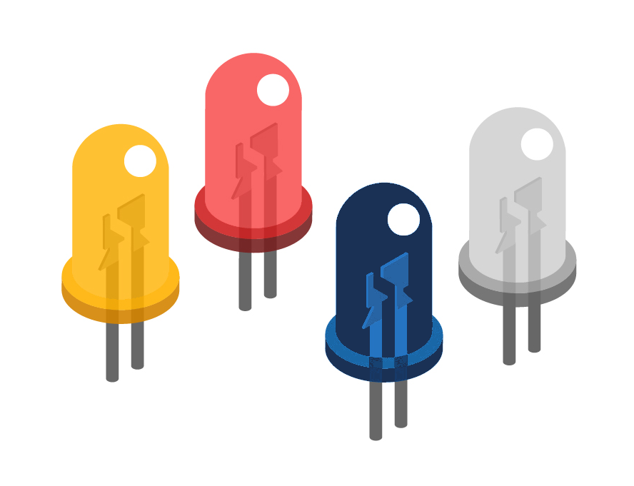
Prénom / _____________________________
Opto
IDENTITE
Nom / ________________________________
Electronique
Groupe / _______
Equipe / _______
Instrumentation
Elec. Analogique
Elec. Numérique
Programmation
Systèmes
Dextérité
Volonté
Perception
Méticulosité
Bon sens
Faiblesses
INIT. SKILLS
ABOUT ME
Lister les paramètres d’utilisation d’un dipôle
TD1
Calculer une fonction de transfert
TD2
TP1
Tracer un diagramme de Bode
TD3
Choisir les réglages des instruments et les composants de protection
TP1
TP1
TP2
Tracer l’allure rapide d’une réponse en fréquence (RF)
TP3
Caractériser un dipôle
Caractériser un système linéaire
TP2
Tracer la caractéristique statique
Mesurer un déphasage
TP5
Avec un multimètre
TP1
TP3
Avec un oscilloscope (XY)
TP2
Tracer une réponse indicielle (RI)
TP3
Décrire le fonctionnement d’un circuit à diodes
TD4
TP5
Je sais caractériser statiquement :
Modéliser un système à partir de sa RI ou RF
TD3
LED
Photodiode
TP5
Réaliser un émetteur à LED
Caractériser un montage transimpédance « simple »
Lecture Doc Technique
Montage avec protection
Validation fonctionnement
TD4
TP3
Validation performances
TP5
Réaliser un étage de détection simple
TP3
Caractériser un montage transimpédance « optimisé »
Photodétection
Validation performances
Lecture Doc
Validation fonctionnement
TD4
Comparer les performances fréquentielles rapidement
TP5
(gain, réponse en fréquence)
TP3
TP3
Caractériser un montage avec suiveur
TP5
Choisir et adapter les éléments d’un montage de photodétection
Validation performances
TP3
(gain, réponse en fréquence)
TP6
Maintenir un cahier de laboratoire numérique
Produire un document de synthèse / de vulgarisation scientifique à partir d’une expérience
Documenter
Schémas, protocoles
TPs
TP6
Analyse, Conclusion
Ecrire un compte-rendu d’expérience
TP3
© LEnsE / 2024

Slide 2
Opto
Déroulement des séances de TP
Electronique
BLOC 1
BLOC 2
BLOC 3
BLOC 4
*
1.1 / caractériser une photodiode
2.1 / déterminer limites montage ALI
Maintenir un cahier de laboratoire
en ligne
Séance 1
60 min
*
90 min
1.2 / mesurer Iphd
2.2 / mesurer bande-passante
30 min
60 min
1.3 / caractériser une photodiode automatiquement
2.3 / tracer l’allure réponse fréquence
Maintenir un cahier de laboratoire
en ligne
Séance 2
60 min
2.4 / mesurer écart de phase
90 min
2.5 / tracer la réponse indicielle
30 min
1.4 / caractériser une LED
60 min
3.1 / réaliser circuit émission à LED
Rédiger un
compte-rendu
30 min
3.2 / caractériser montage phd simple
45 min
Séance 3 ou 4
90 min
3.3 / caractériser montage phd suiveur
60 min
3.4 / caractériser montage transimpédance
Maintenir un cahier de laboratoire
en ligne
Séance 5
90 min
3.5 / caractériser transimpédance
optimisé
90 min
3.6 / choisir et adapter un montage de photodétection
Présenter une expérience scientifique
Séance 6
Missions nécessitant la validation par un⸱e encadrant⸱e
*
Séances de TD
TD1 / bases et amplificateur linéaire
BLOC 1
BLOC 2
BLOC 3
TD2 / capteurs et mise en forme
TD3 / filtrage d’un signal électrique
TD4 / diodes
TD5 / photodétection
TD6 / drivers
TDC1 / base du C++
TDC2 / tableaux et bibliothèques

